Slide 1
EP1-MAC0352
Implementação de um servidor MQTT
Leandro Rodrigues da Silva
nUSP: 10723944

Slide 2
Introdução
Para executar o servidor, basta rodar make, ou então gcc ep1_leandro_rodrigues_da_silva.c -o my_mqtt_server && ./my_mqtt_server <porta>
O servidor foi implementado em C e testado em uma máquina Linux
O arquivo LEIAME possui mais detalhes de execução

Slide 3
Arquitetura
A estratégia de comunicação entre os processos escolhida foi a de shared files
O modelo do servidor é o de publish/subscribe
Um processo pai cria forks para cada requisição recebida (publish ou subscribe)
Cada processo filho é responsável por lidar com a tarefa de um cliente

Slide 4
Publishers
Publishers são clientes que enviam uma mensagem para um determinado tópico
Um cliente criado utilizando o comando mosquitto_pub -t “topicoX” -m “mensagemY” irá escrever num arquivo chamado topicoX a mensagem mensagemY
Se o arquivo topicoX já existe, o publisher irá escrever a mensagem no final dele. Caso contrário, o arquivo será criado na pasta onde o programa está rodando

Slide 5
Subscribers
subscribers são clientes que enviam ao servidor um tópico que desejam ficar “escutando”
Sempre que um publisher envia uma mensagem para o respectivo tópico, todos subscribers daquele tópico recebem essa mensagem.

Slide 6
Subscribers
Um subscriber criado executando mosquitto_sub -t “topicoX” ficará lendo um arquivo chamado topicoX, aguardando a chegada de mensagens
Se o arquivo existir, o subscriber irá posicionar o ponteiro de leitura no fim, para que antigas mensagens não sejam entregues a ele. Caso contrário, o arquivo será criado

Slide 7
Desempenho
Foi analisado o desempenho do servidor em três situações:
1. Executando sem requisições de clientes
2. Executando com um cliente em subscribe e outro cliente publicando uma mensagem
3. Executando com 50 clientes em subscribe e 50 clientes publicando mensagens

Slide 8
Método de análise
Para analisar o desempenho em cada cenaŕio, foi utilizado o seguinte método:
1. Eliminação do máximo de processos rodando simultâneamente para evitar interferencias
2. Execução do servidor junto a execução do programa psrecord, responsável por plotar um gráfico do uso de CPU de um dado programa
3. Captura dos pacotes utilizando o programa tshark para gerar um arquivo .pcapng para ser aberto no Wireshark e gerar os gráficos de tráfego. A captura foi feita utilizando a interface de loopback com o filtro da porta utilizada pelo servidor para evitar interferências
4. Execução de um shell script que executa uma quantidade X de clientes

Slide 9
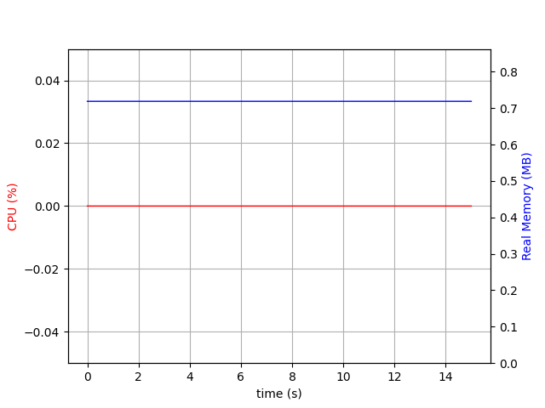
Resultados
1. Executando o servidor sem clientes
- Sem clientes, o servidor manteve o uso de CPU em 0%. Como o processo pai fica em um loop infinito aguardando pela conexão dos clientes, sem executar nenhuma ação, o sistema operacional não escalona ele e o uso de CPU não aumenta.

Slide 10
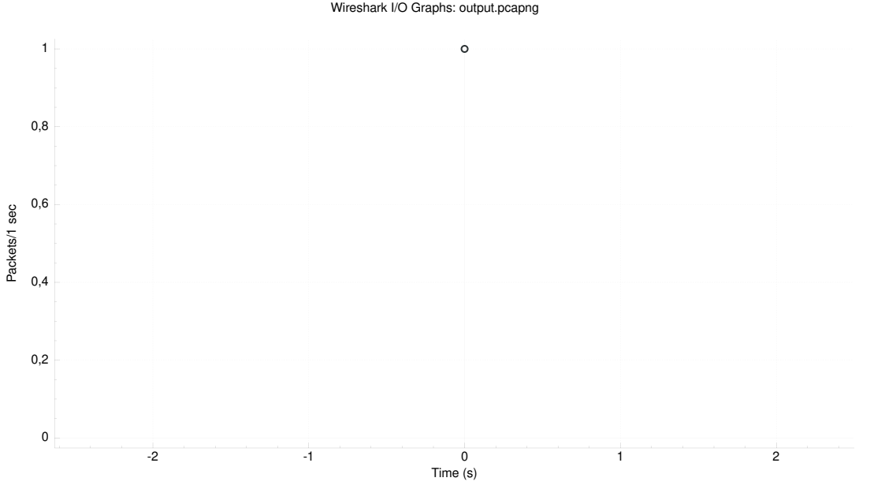
Resultados
1. Executando o servidor sem clientes
Como o cliente não recebe nenhum pacote nesse cenário, o wireshark não captura nenhum tráfego

Slide 11
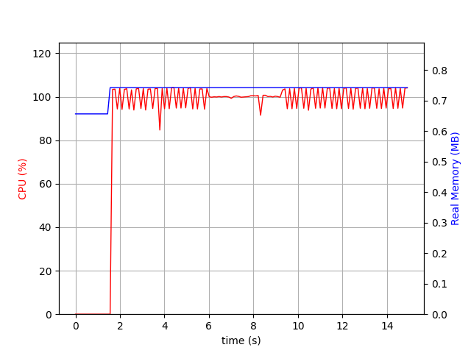
Resultados
2. Executando o servidor com dois clientes
- Com dois subscribers rodando simultaneamente e o envio sequencial de mensagens por publishers, o uso de processamento foi consideravelmente alto
- O uso no início da execução começa em 0%, pois o processo pai está em espera, e com a chegada das requisições dos clientes, aumenta abruptamente
- O uso passa de 100% pois o programa de plot foi executado com a flag –include-children, que resulta na soma o processamento do servidor com o dos seus processos filhos. Sem isso, seria necessário capturar o processamento de cada subprocesso individualmente

Slide 12
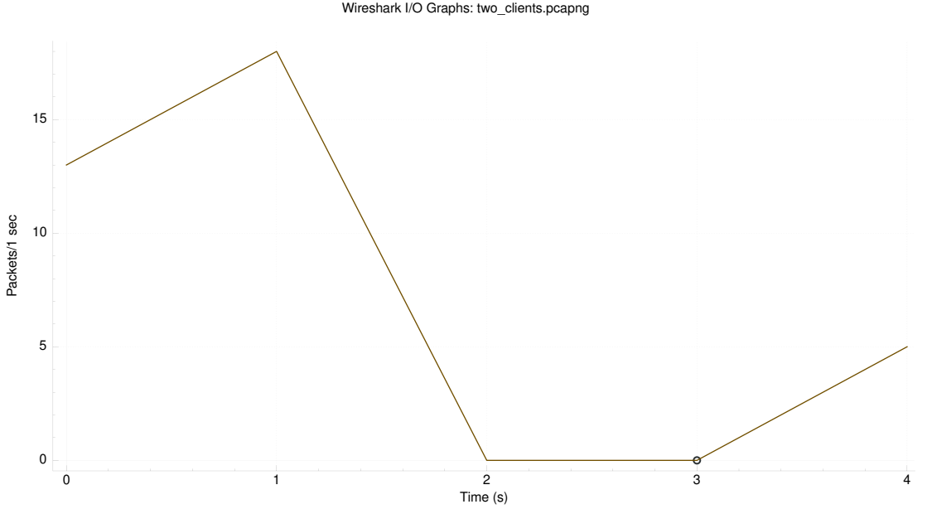
Resultados
2. Executando o servidor com dois clientes
- O tráfego utilizando um subscriber e um publisher começa alto devido a chega das requisições dos dois clientes
- Logo em seguida, sem nenhum cliente novo chegando, o tráfego vai para zero
- Por fim, com a interrupção do servidor, o pacote de disconnect é enviado ao subscriber conectado, gerando um pouco mais de tráfego

Slide 13
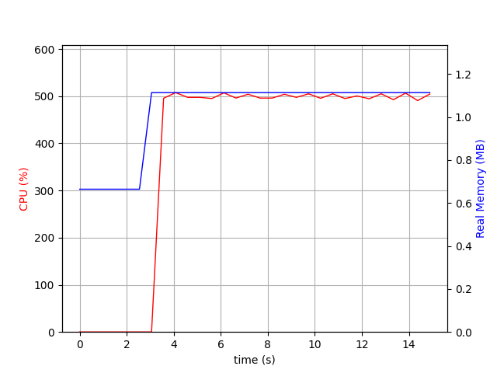
Resultados
3. Executando o servidor com 100 clientes
- Utilizando 50 publishers e 50 subscribers, o consumo de CPU chegou em torno de 500%
- Foram inicializados primeiro os subscribers, e pois foram disparadas 50 mensagens para eles, todos no mesmo tópico com a mesma mensagem

Slide 14
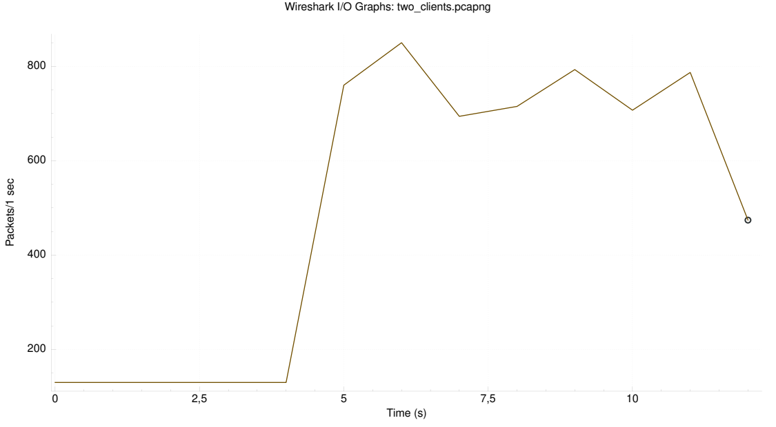
Resultados
3. Executando o servidor com 100 clientes
- Utilizando 50 publishers e 50 subscribers, cerca de 6000 pacotes dos clientes e do servidor trafegaram na rede
- O gráfico começa com tráfego 0, até começar a receber os primeiros clientes.
Após 10 segundos, os publishers param de chegar e o processo é encerrado, enviando os últimos 50 pacotes de disconnect (um para cada subscriber)

Slide 15
Pós-execução
Quando um CTRL+C é pressionado no shell executando o servidor, ele executa os seguintes passos :
Deleta os arquivos criados para cada tópico
Libera a memória necessária
Envia os pacotes disconnect para cada subscriber remanescente

Slide 16
Limitações
O servidor possui algumas limitações:
Os tópicos e mensagens devem possuir até 128 caracteres cada, pois apenas o byte menos significativo do length destes está sendo considerado.
O servidor foi testado apenas com caracteres ASCII nas mensagens e nos tópicos
O servidor assume que nenhum outro processo irá escrever nos arquivos de tópicos enquanto ele executa, então não lida com condições de corrida entre múltiplos servidores alterando um mesmo tópico.

Slide 17
Fontes e recursos
How to monitor CPU/memory usage of a single process? https://unix.stackexchange.com/questions/554/how-to-monitor-cpu-memory-usage-of-a-single-process
Psrecord - https://github.com/astrofrog/psrecord
MQTT V5 RFC - https://docs.oasis-open.org/mqtt/mqtt/v5.0/os/mqtt-v5.0-os.html#_Toc3901100

